Slide 1
Детская журналистика как средство формирования культуры общения в социальном контексте
МБДОУ детский сад № 19 г. Крымска

Slide 2
Воспитание подрастающего поколения
Социальная среда
Культурная среда

Slide 3
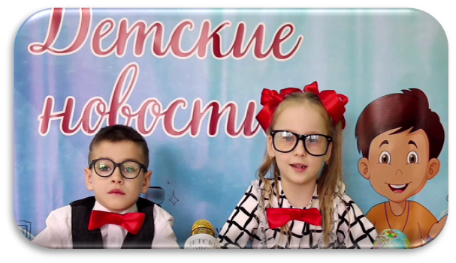
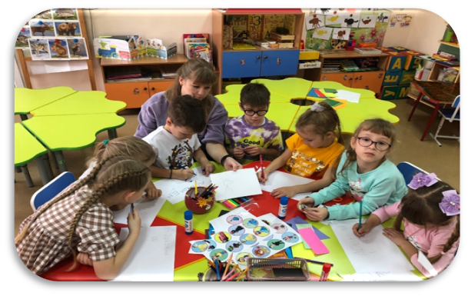
Технология «Детская журналистика»
реализация инновационных идей воспитательного процесса
ориентируется на социокультурные ценности

Slide 4
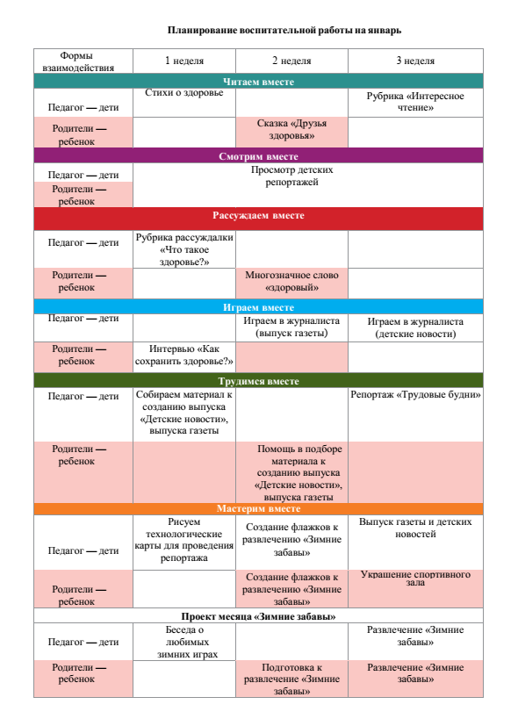
Содержание работы проектируется на основе всех ценностей, обозначенных Программой воспитания.
В каждом месяце выделяется
«ценность-доминант»

Slide 5
Читаем вместе
Смотрим вместе
Рассуждаем вместе
Играем вместе
Трудимся вместе
Мастерим вместе

Slide 6
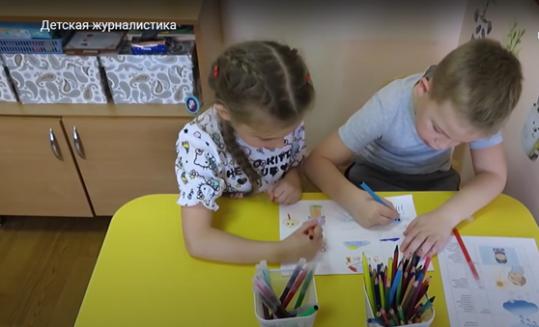
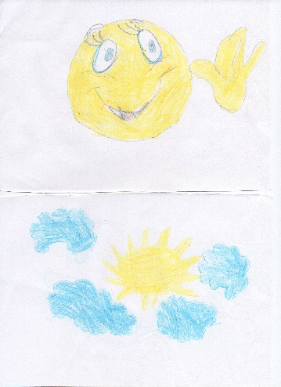
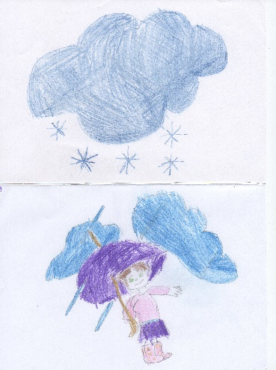
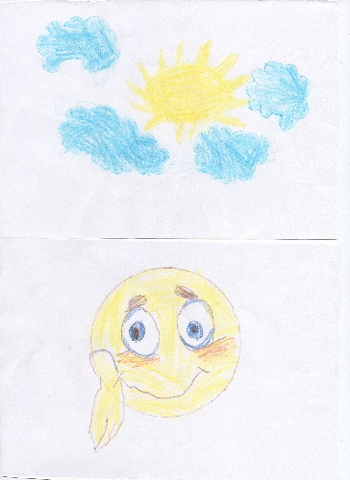
«Мастерим вместе»

Slide 7
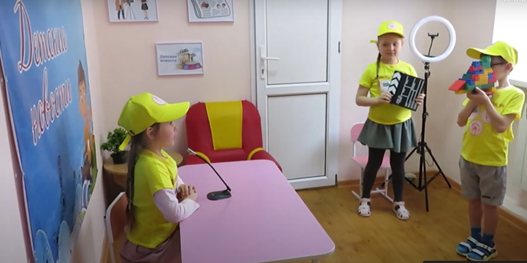
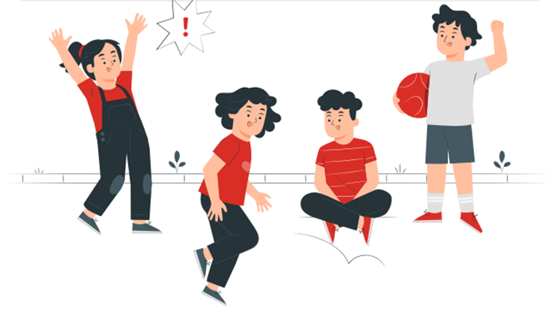
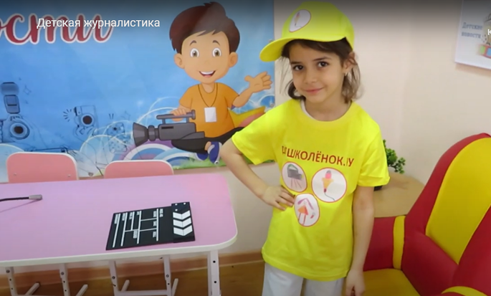
«Рассуждаем вместе»

Slide 8
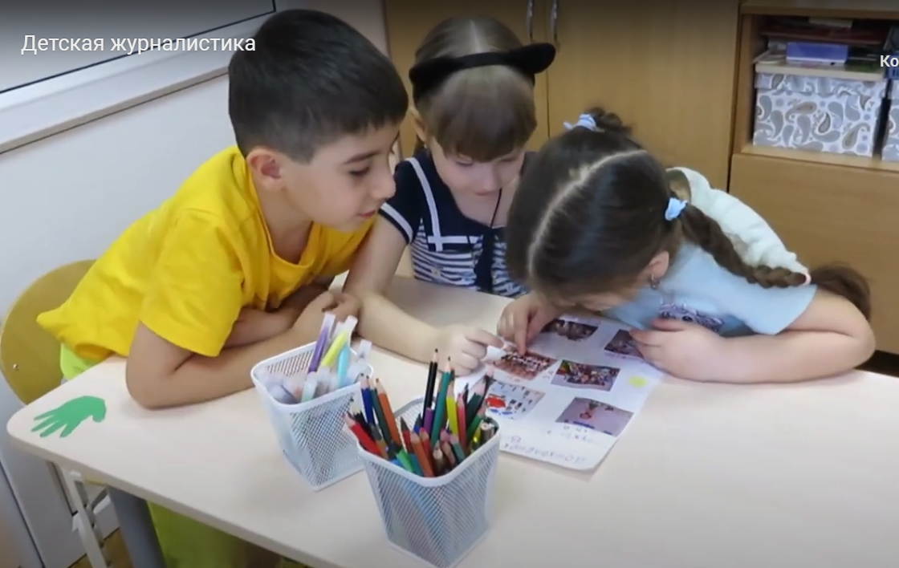
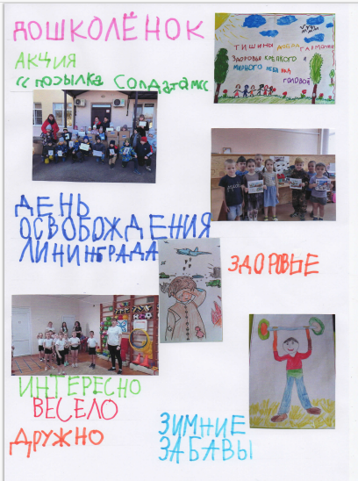
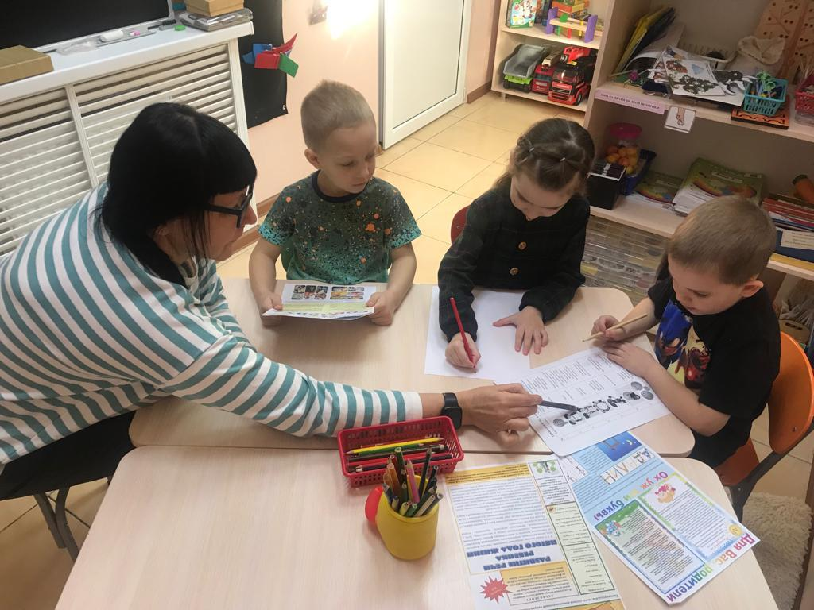
«Трудимся вместе»

Slide 9
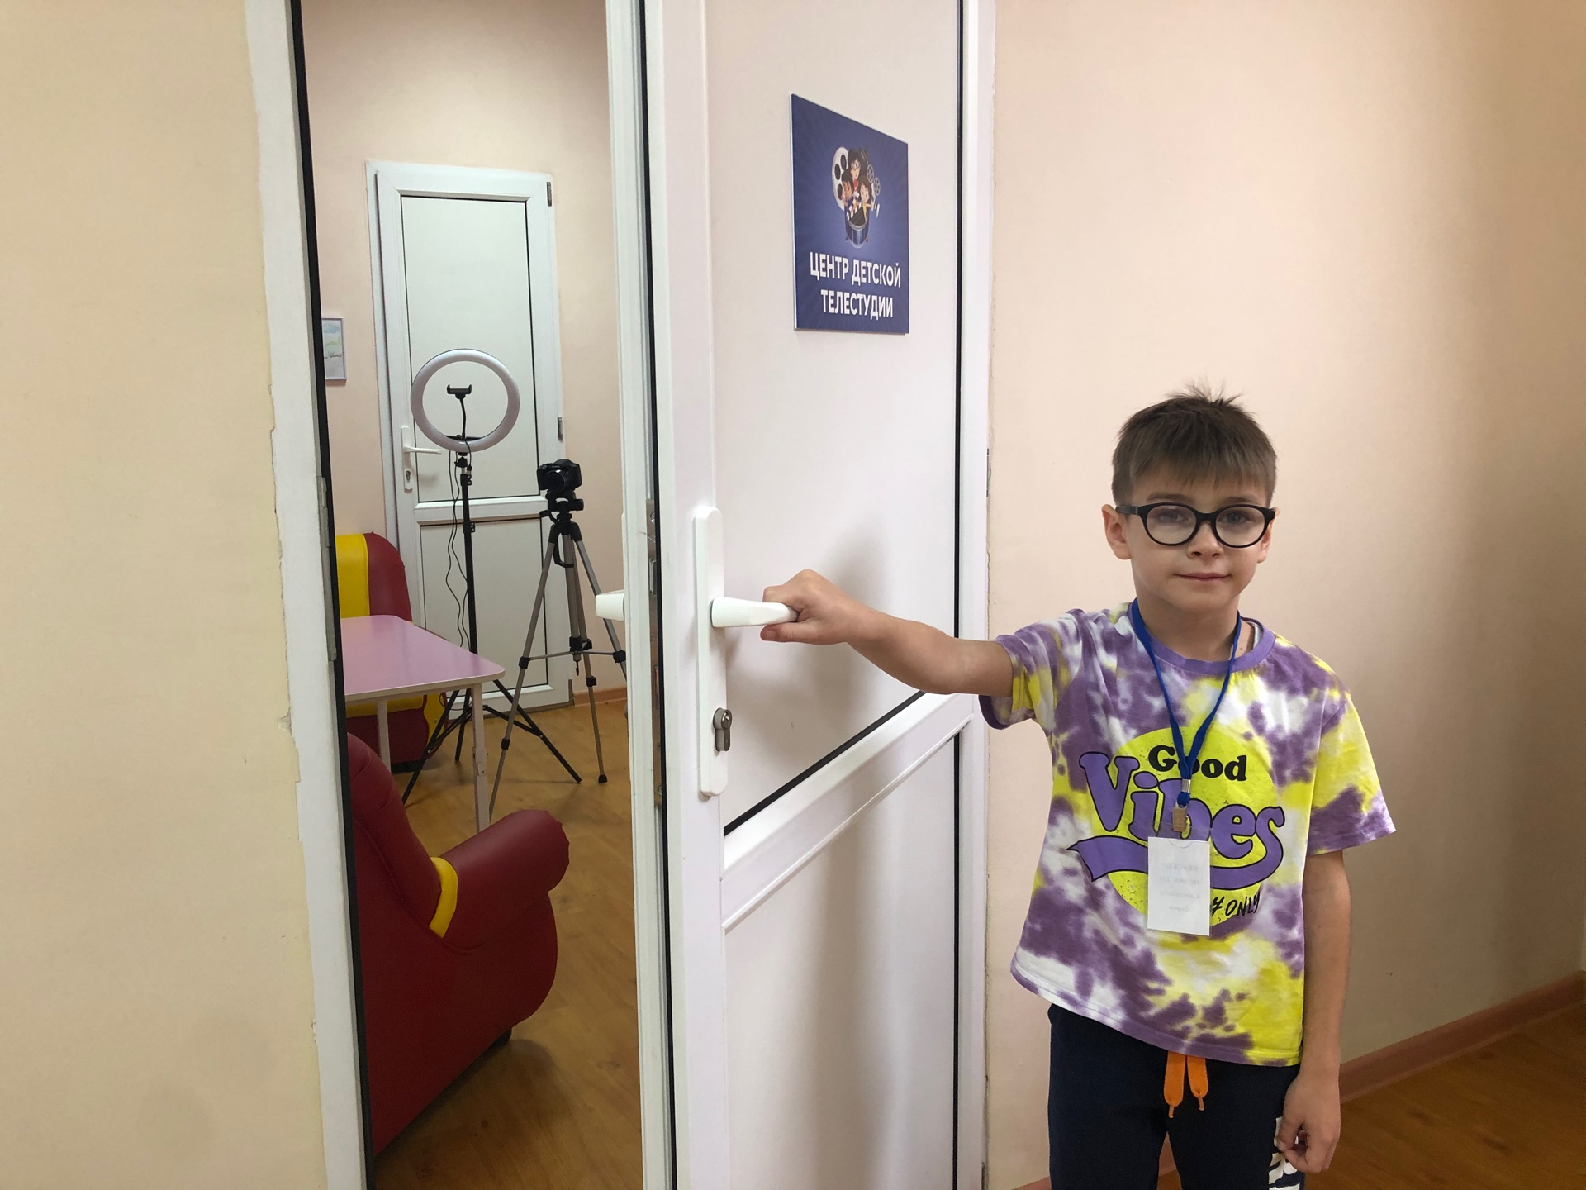
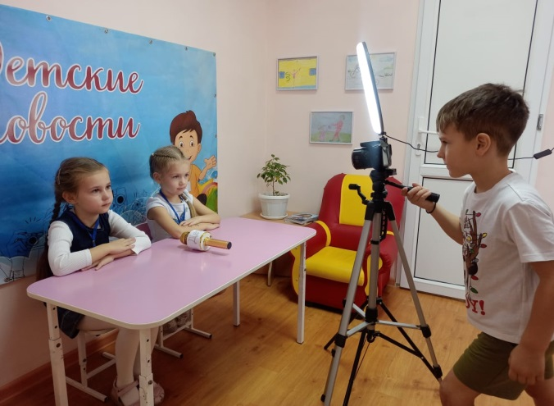
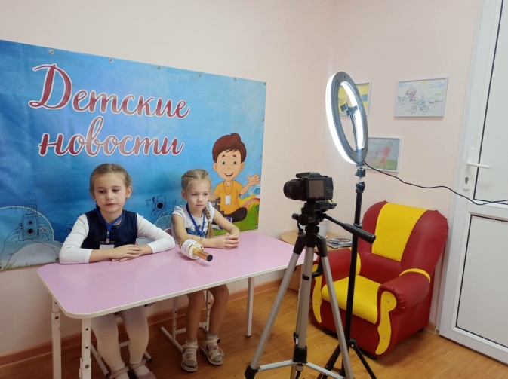
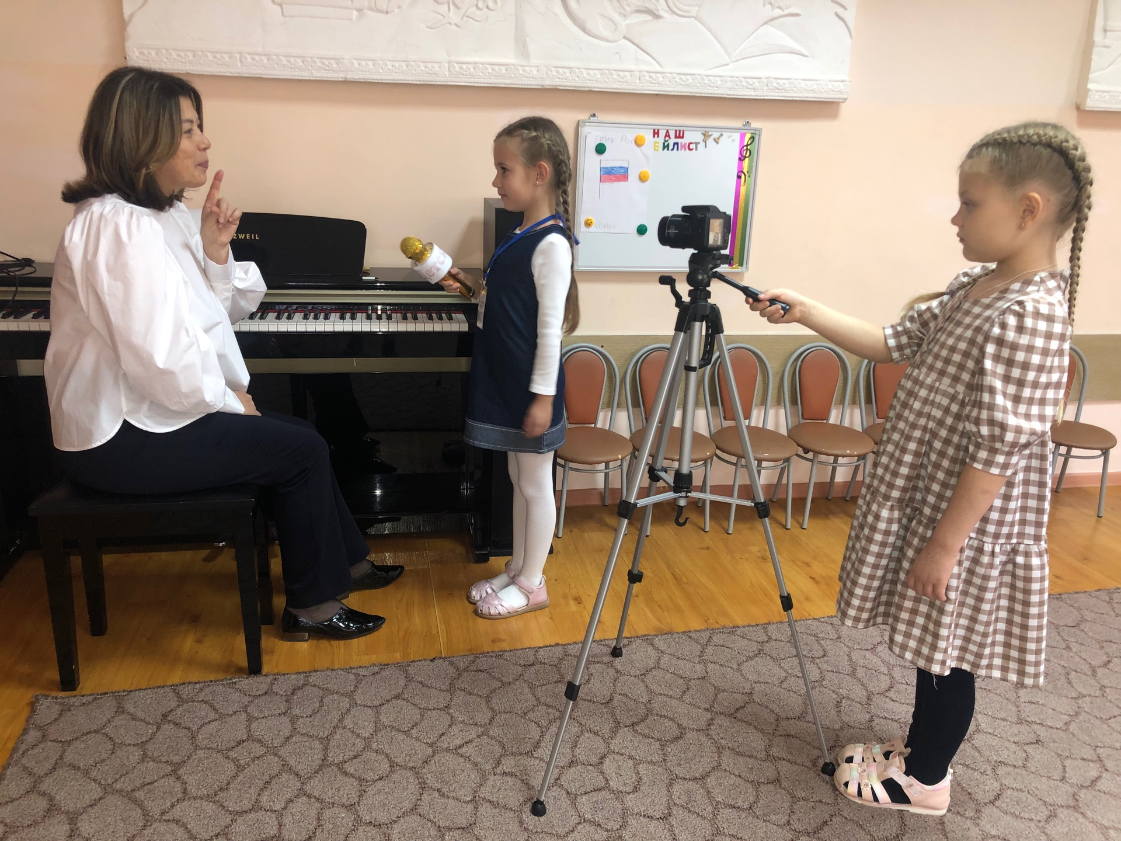
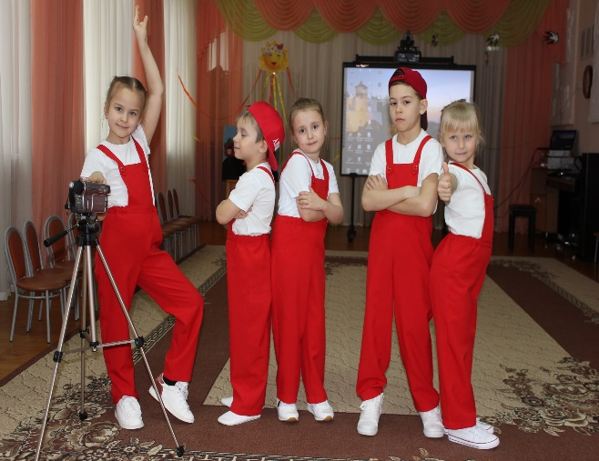
Центр детской телестудии

Slide 10
Сетевое взаимодействие
ТРК Электрон; ТРК ТВ Крымский экран
МБУ ДО центра развития творчества детей и юношества г. Крымска
Типография Крымского района
МБУ Крымская районная библиотека
- участие в научно-практических конференциях
публикации статей в печатных изданиях
- детские пресс-конференции
- семинары
мастер-классы
- репортажи
- участие в конкурсах, выставках
- экскурсии, тематические вечера

Slide 11
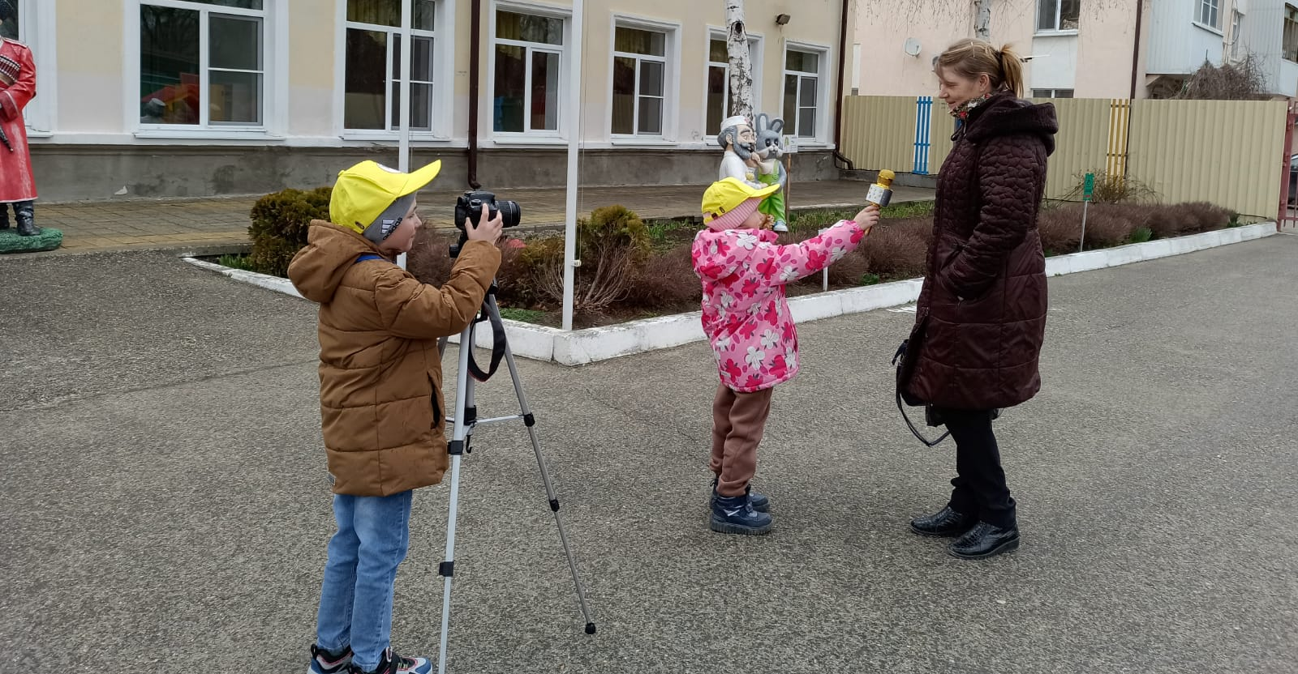
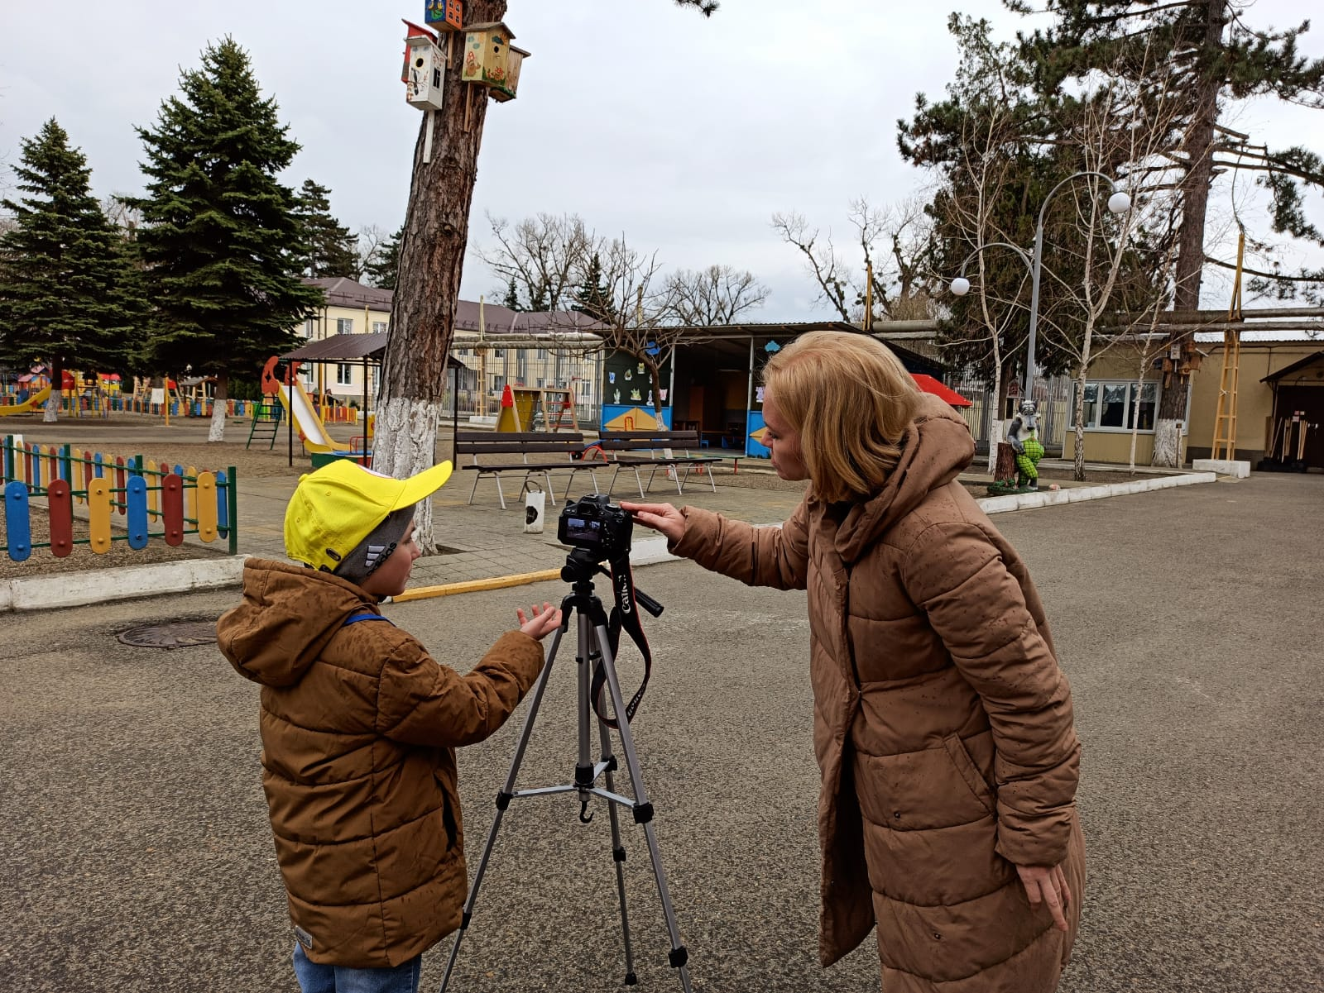
Сотрудничество

Slide 12
Поделимся опытом

